Slide 1
Муниципальная бюджетная образовательная организация «МБОУ СОШ №3 р. п. Линево» Искитимского р-она, Новосибирской области.
Тема: Комплексный чертёж детали.
Выполнила ученица 9Б класса
Наумова Ульяна.

Slide 2
Цель: Выполнить комплексный чертёж деревянной модели в масштабе 1:1.
Задачи:
Оформить поле чертежа .
Выполнить проекции детали.
Выполнить наглядное изображение модели.
Выполнить отмывку кофем путём лиссирования.

Slide 3
Проблема: Поступление в учебное заведение.

Slide 4
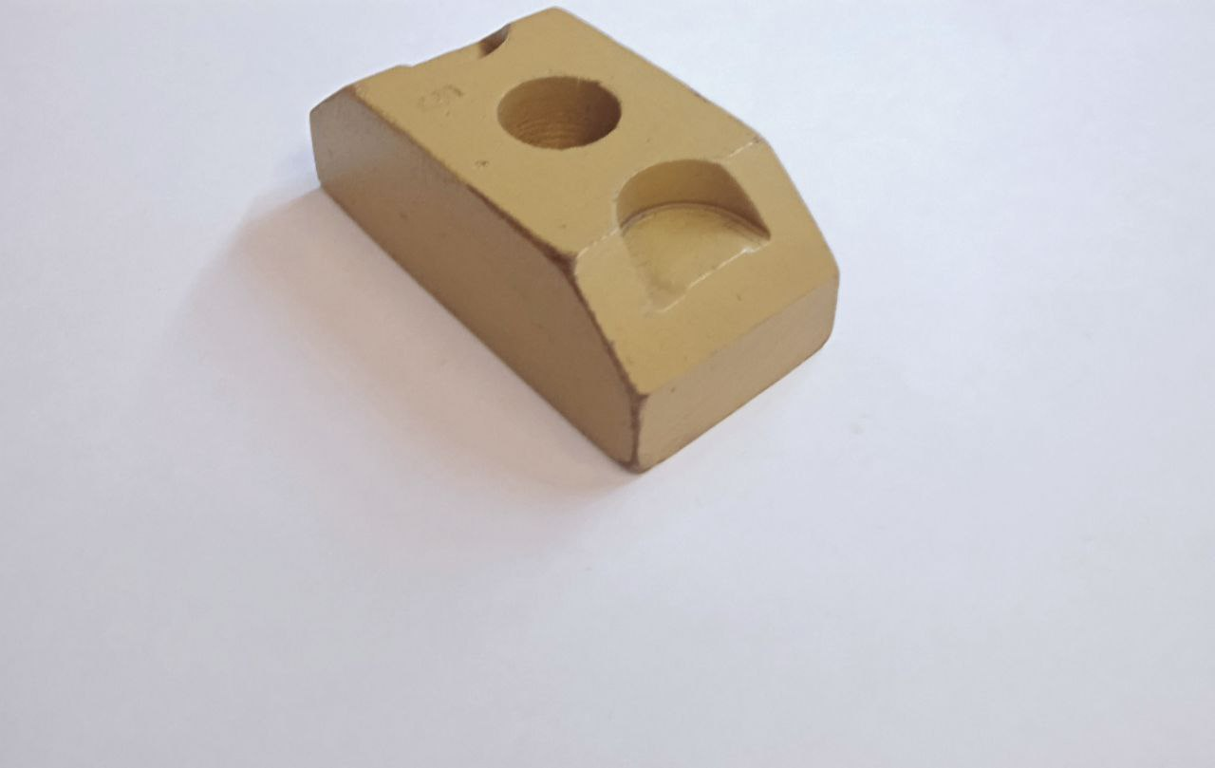
Деталь №6 (дерево)

Slide 5
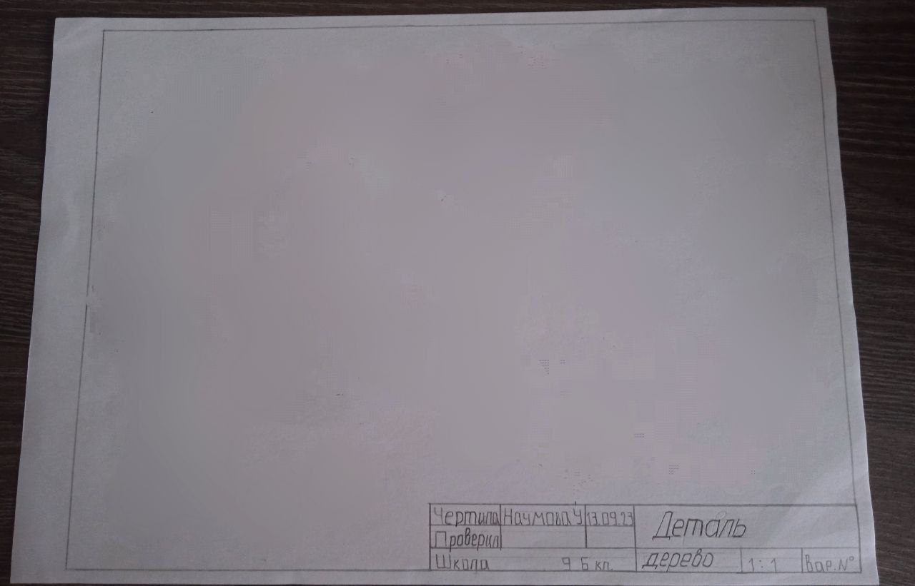
Фото формата с основной надписью и шрифтом.

Slide 6
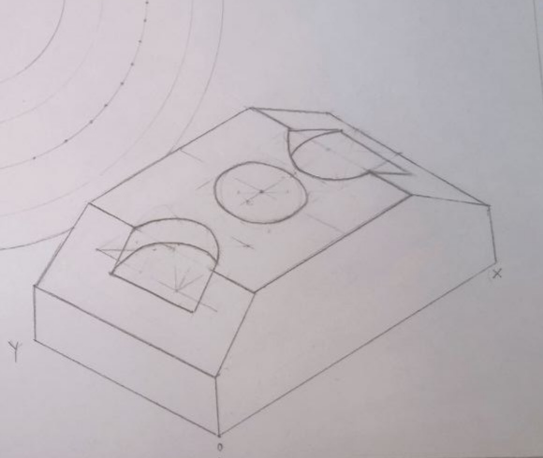
Наглядное изображение (изометрия).

Slide 7
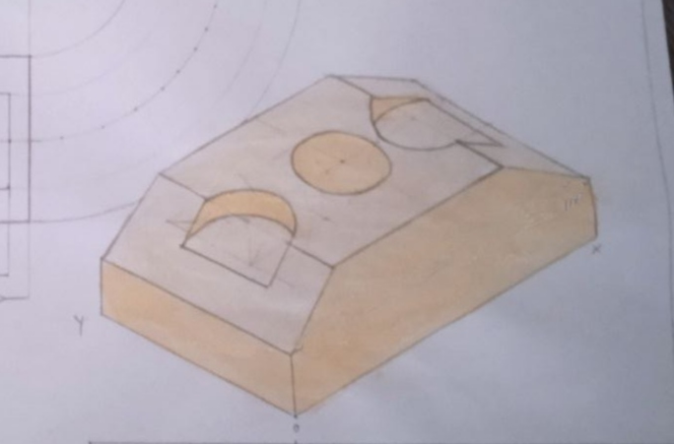
Отмывка природными материалами.

Slide 8
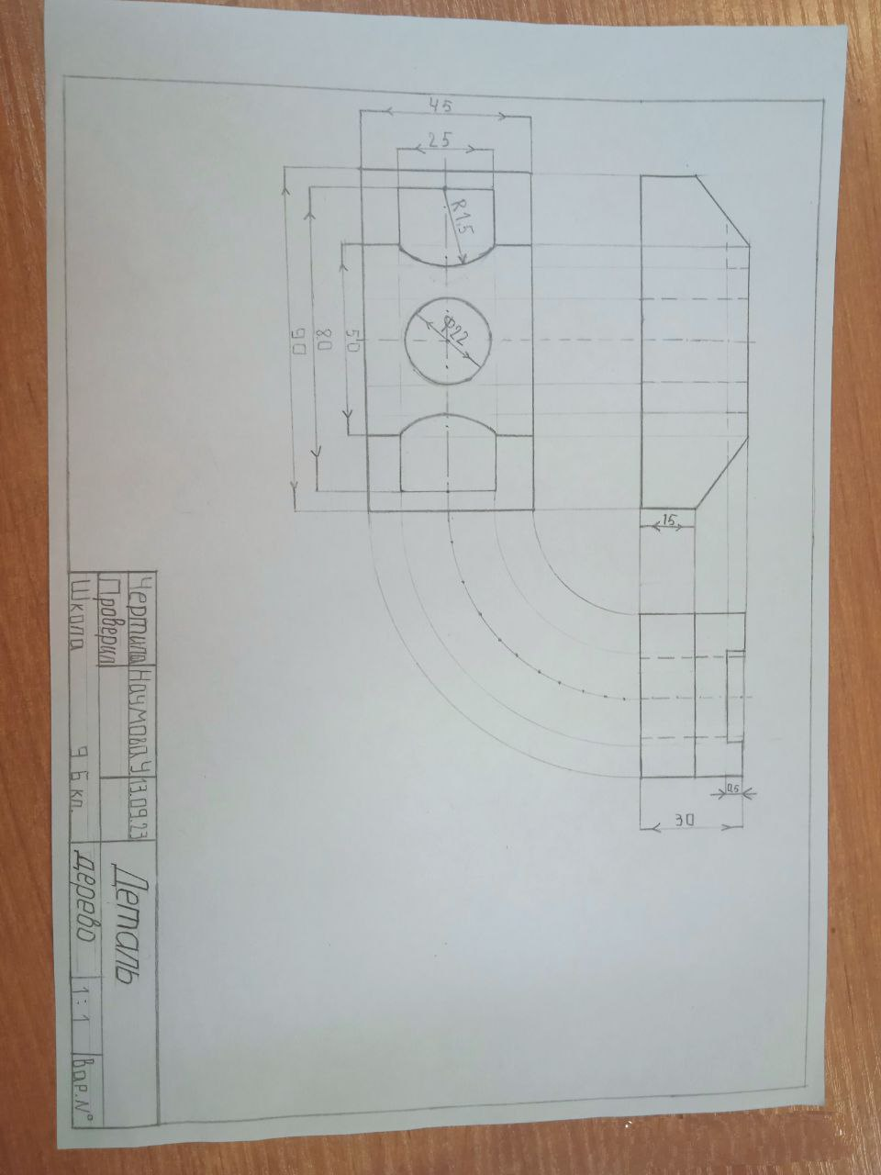
Проекцирование детали на 3 плоскости.

Slide 9
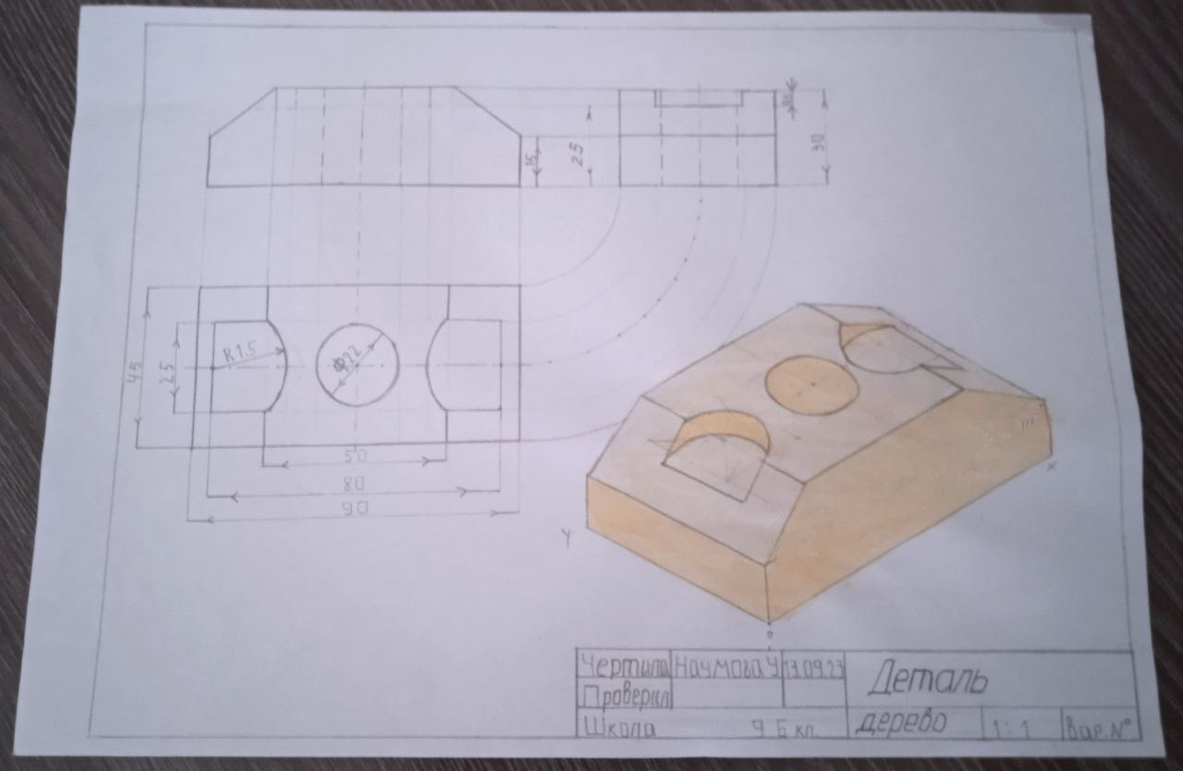
Комплексный чертёж детали.

Slide 10
Вывод: В ходе работы я научилась выполнять комплексный чертёж детали и выполнять отмывку природными материалами.

